Slide 1
讀書會學習社群平台使用手冊(學生版)

Slide 2
目錄
讀書會學習社群平台首頁介紹
繳交作業方式

Slide 3
登入讀書會/學習社群平台
網址: stydy.asia.edu.tw
帳密與校園入口相同

Slide 4
學生版首頁介紹
讀書會學習社群活動公告專區與空白心得下載

Slide 5
繳交期末學習心得-1
點選繳交作業心得
繳交作業提醒

Slide 6
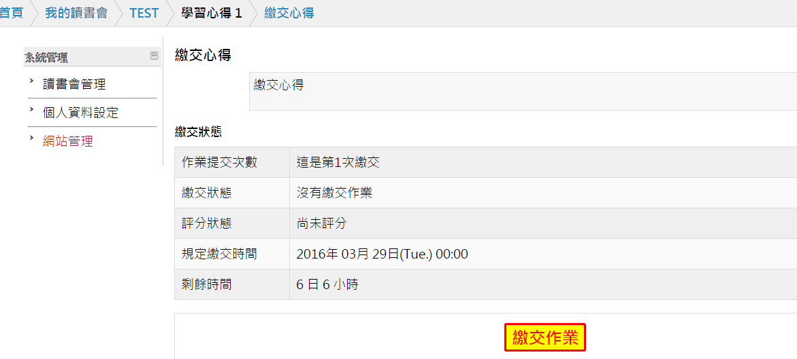
繳交期末學習心得-2(繳交作業)
繳交作業說明
點選繳交作業

Slide 7
繳交期末學習心得-3(上傳期末心得)
點選箭頭→上傳一個檔案

Slide 8
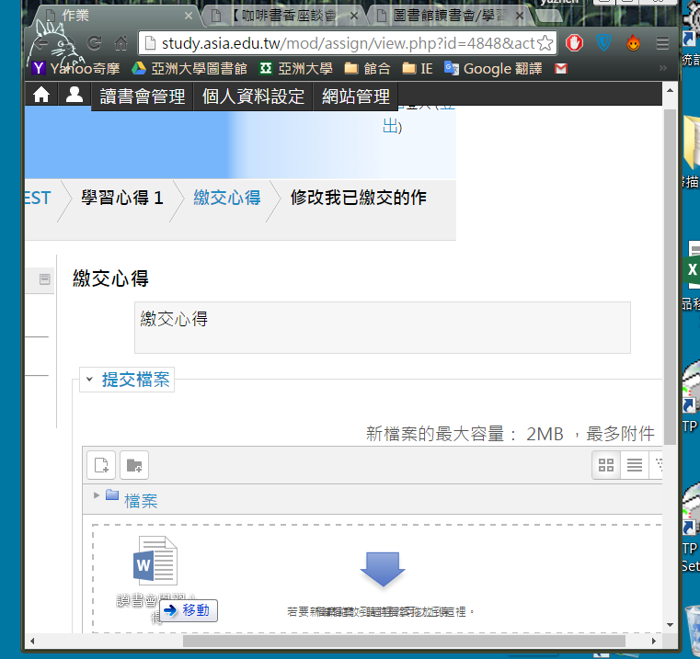
繳交期末學習心得- 4(檔案上傳)
上傳一個檔案→儲存更改
可用滑鼠直接拖曳檔案→儲存更改

Slide 9
繳交期末學習心得- 4(修改檔案)
再次修正
正式繳交

Slide 10
繳交期末學習心得- 4(繳交作業-繼續)
確認否繳交

Slide 11
繳交期末學習心得- 5(完成)

Slide 12
問題反應
專案負責人員: 圖書館數位資訊組 林玉貞
EMAIL : yuzhen3170@asia.edu.tw
校內分機 : 3417

